Slide 1
均线系统策略
简单移动平均
讲师：张泽亮

Slide 2
PART 1
简单移动平均数
PART 2
简单移动平均函数
PART 3
期数选择
PART 4
本节练习

Slide 3
简单移动平均数
捕捉趋势最普遍的方法为移动平均线，根据求平均的方式不同，可以有简单移动平均数、指数加权移动平均数和指数移动平均数。
一般来说我们以日、周为单位，比如求5日的平均数，10日的平均数，20日的平均数或者3周的平均数。
为了体现“移动”两个字的作用，在求得第一个平均数以后，若要求第二个平均数，就要把原来的一组数的最早一项股价减去，再加上一项新的股价，求和后再除以股价的个数，以得到第二个平均数。

Slide 4


简单移动平均数
根据定义，股票在第1天到第4天无法求出5日价格简单移动平均数。第5天的简单平均数为：
第6天的5日简单移动平均数则为：

Slide 5
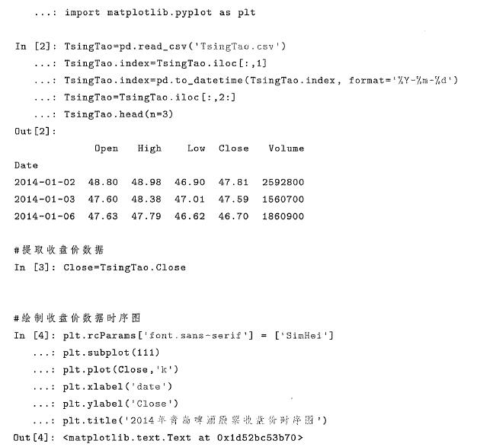
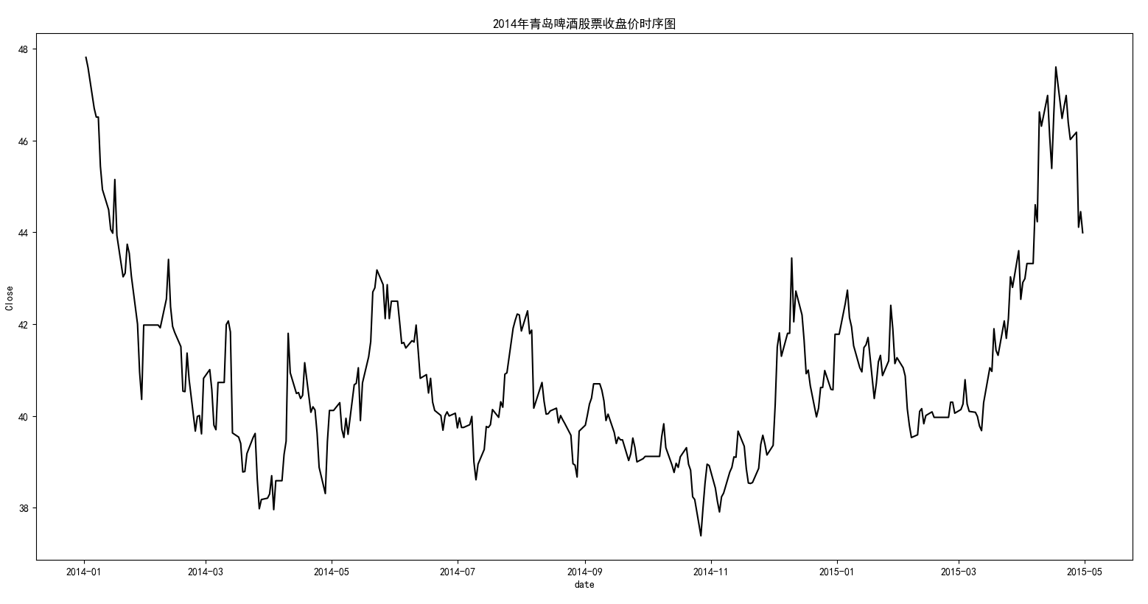
简单移动平均数
【示例】
首先，读取青岛啤酒 2014年以来的交易数据，提取收盘价，并绘制收盘价时序图。

Slide 6
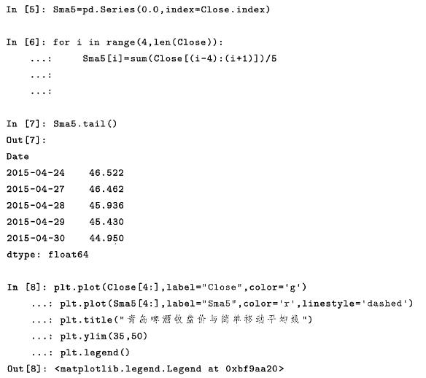
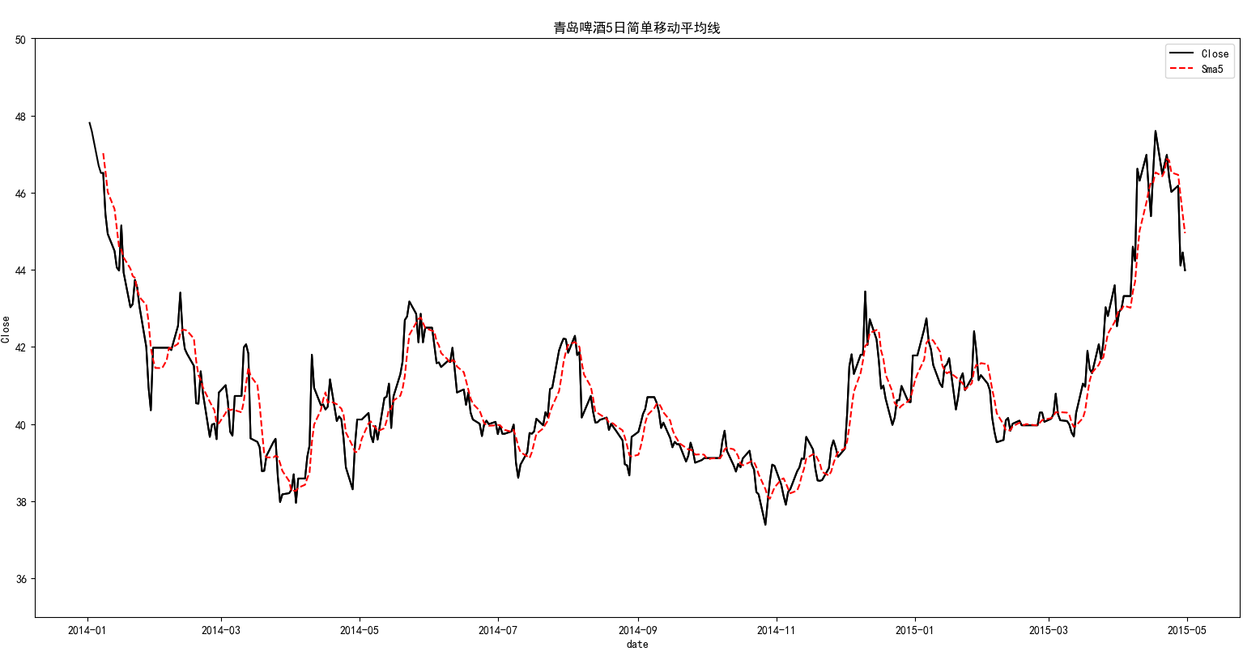
简单移动平均数
接下来，用Python 编写代码演示青岛啤酒收盘价的简单移动平均数的求值过程。

Slide 7
PART 1
简单移动平均数
PART 2
简单移动平均函数
PART 3
期数选择
PART 4
本节练习

Slide 8
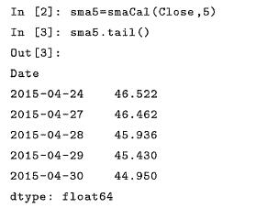
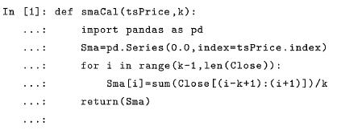
简单移动平均函数
用Python 编写一个计算k期简单移动平均函数smaCal()，以实现数据的简单移动平均。具体代码如下:
运用smaCal()函数算简单移动平均价格

Slide 9
PART 1
简单移动平均数
PART 2
简单移动平均函数
PART 3
期数选择
PART 4
本节练习

Slide 10
期数选择
要确定移动平均的期数，一般需要从以下三个方面考虑：
事件发展的周期性。如果事件的发展具有周期性，一般应以周期长度作为移动平均的间隔长度。
对趋势平均性的要求。一般来说，移动平均的期数越多，修匀效果越平均，表现出的趋势就越清晰。
对趋势反映近期变化敏感程度的要求。如果想得到长期趋势，最好做期数比较大的移动平均；如果想密切关注序列的短期趋势，最好做期数比较小的移动平均。

Slide 11
PART 1
简单移动平均数
PART 2
简单移动平均函数
PART 3
期数选择
PART 4
本节练习

Slide 12
本节练习
使用在线数据库，自己寻找 1-3 支股票并对 2021 一 2022 年数据进行分析，计算30日SMA的值，并绘制均线图。

